Slide 1
网络游戏产品经理运营培训教材

Slide 2
学习-网络游戏产业链
游戏开发商：完成产品设计（核心）
游戏渠道：如何得到目标注册用户及产品宣传
支付提供商：用户如何付钱？-提供支付手段
游戏运营商：通过运营如何实现商业目的及数据管理

Slide 3
学习-网络游戏的运营
1.如何理解运营？
2.如何理解所运营的游戏产品？
3.如何用户如何付款？
4.如何测试？
5.如何分析数据？
6.如何进行活动营销策划？
7.如何理解用户消费心理？

Slide 4
运营概述：运营的主要工作
产品策划与开发
产品包装与宣传
产品定价（收费道具设计、定价、按时收费等）
产品版本维护与控制
渠道推广与市场宣传
活动营销策划
数据挖掘与分析
客户服务

Slide 5
运营概述
游戏是什么
游戏的本质在于在一定规则下，满足和实现人的自我需求。
比如在虚拟世界自己的社会地位和角色，根据规则获得自我肯定的胜利
游戏在一定程度上满足人的本身愿望，获得在现实生活当中的精神与娱乐上 的享受，是一种精神世界地娱乐活动。
我们从小玩的捉迷藏，丢沙包，老鹰抓小鸡等，都是一种游戏。到后来承载在电子平台，例如，电脑，，街机，PSP等，就更加有了丰富地虚拟内涵。极大地刺激了人的精神世界，同时支配着人改造世界地意念和愿望。游戏由于人主动地参与，也表现出了人的真实的动作行为，如手指操作，身体动作等。游戏正在随着计算机和手机的普及，影响着越来越多地用户，并成为广大用户日益接受的大众娱乐方式。如今，我们讨论游戏，其实跟我们讨论今天下班后去哪个KTV唱歌，去哪个电影院看哪部电影，去哪里喝茶聊天一样，已经在深入我们的生活，成为一种主要的休闲娱乐的方式。今天我们说的游戏，在这里主要是指由互联网高速发展，给人带来的这种虚拟地互动娱乐体验，它可能是强调人在虚拟世界当中的一种精神满足感，参与感和成就感！
游戏是在虚拟环境当中，在一定规则条件下，对人性需求的一种满足。
关键词：规则，需求 人 主体 主动与被动

Slide 6
运营概述
游戏用户特性
探索-成长-竞争-交互（网络游戏的四大基本属性）
A：游戏玩家希望在游戏当中完成挑战，并获得某种成就感。
B：游戏玩家希望在游戏当中渴望社交。
（结婚，聊天，师徒关系，摆滩交易拍卖，组队等行为）
C：游戏玩家在游戏当中有探索的愿望，并希望成长
某个游戏的新地图一开，肯定会影响很多人去玩，比如说幻想I 时代，开了个新的地图，很多人，去看，或者某个副本出里个大的BOSS任务，愿意去组队尝试
D：玩家希望游戏服务响应速度很快，希望游戏规则公平，能快速满足他们的需求。
E：玩家在游戏当中具有融入感，
比如我们经常看到玩家在玩完游戏后还写一些游戏相关的文章，这些都是玩家在角色当中的融入
F：玩家在游戏当中希望不被卡死，不被系统意外终止或跳出当前程序！
问题：游戏本质是什么？你应该在玩游戏过程当中思考哪些问题？
游戏与电影有哪些相同点和不同点，你如何理解？
在你玩过的游戏当中，你认为哪些游戏好玩，哪些游戏不好玩？为什么？

Slide 7
运营概述-基本术语
内测 公测 BUG 新服 私服 外挂 IDC NPC
客户端（client) 服务器（client/server)
经验值 破解 组队 呢称（角色） 生命值 级别 练级
MUD PK 付费服务 PvP（玩家对战） 刷屏
出怪 官网 官方 版本控制 游戏公告 游戏新闻
新手指南 客服帮助 游戏活动 游戏维护 停机
虚拟货币 道具收费 时间收费 游戏生命周期
引入期 成长期 稳定期 衰退期 停止运营

Slide 8
网络游戏运营基本术语解释
内测
游戏刚刚开发完成后，邀请玩家进行前期测试阶段：主要目的，检查ＢＵＧ，内测帐号发放一般通过论坛、活动等方式，发放帐号在５００－５０００左右，有些厂商进行内测帐号保留，有些可能不进行保留
公测
经历过内测后，容许玩家自由注册，并登陆游戏，ＢＵＧ相对较少，但还会存在，厂商回保留玩家帐号，并可能出现收费道具部分功能。任何一个游戏都会经过‘内测－公测－收费“三个阶段。
ＢＵＧ： 游戏中存在地漏洞，比如联网，支持版本不对，登陆问题，装备丢失、回档等问题。
新服：由于游戏开始运营后，注册会员猛增，宣传扩大，服务器无法承受玩家数量，为了进行游戏更好地体验，必须架设新地服务器。
私服：指非官方、由私人架设地服务器。目前手机网游还没看到。
外挂：游戏程序之外地一种附加程序，可以改变游戏实际效果，影响游戏平衡性。
ＩＤＣ： internet Data Center ：对入驻企业，商业或网战服务器群提供托管的场所：带宽＋托管费用

Slide 9
网络游戏运营基本术语
ＮＰＣ（Non-Player-Control Character)
非玩家控制角色：比如提供给玩家帮助，比如提供任务，剧情等帮助的角色
客户端／服务器
玩家在机器上运行的程序，可以通过下载安装得到
服务器：提供网络游戏多人在线必须地交互硬件平台
呢称：玩家在游戏中使用的称号和别称，在游戏中表现为角色名称：
帐号：玩家在网络游戏过程中注册登陆所必须的通行证，一个帐号可以创建多个角色名称（呢称）
经验值：玩家必须通过在游戏世界当中，通过游戏操作按照游戏规则让经验值上升，证明其改造虚拟世界能力的象征
组队：网络游戏当中并非为社交目的而联合其他玩家的行为：表现为练级或ＰＫ。
级别：角色能力地等级
练级：为了提升经验值、］级别、技能而采取地行动。杀怪
ＭＵＤ：多人用户角色扮演游戏（ＭULTI-USER-DUNGEON)

Slide 10
网络游戏运营基本术语
PK（player-killing)
付费服务（Premium Service)
仅为付费用户提供地服务，表现用户愿意为游戏支付额外地服务以换取高质量地客服、游戏体验、更快地升级或者其他好处
PvP
玩家与玩家之间对战地缩写，表示玩家之间在游戏内容与机制支持下的战斗
刷屏：指不断重复地同一行为，直到侵犯周围所有玩家利益为止。通常表现重复发消息

Slide 11
网络游戏运营基本术语解释
官网
游戏运营公司为其玩家用户提供客户端下载，游戏资料浏览、重要公告、新闻发布等地唯一正式网站平台
官方：游戏用户对游戏运营商地称呼
游戏公告：为玩家提供包括活动、系统更新等信息发布的游戏宣传声明
游戏新闻：游戏媒介宣传资料
新手指南：为刚进入游戏地玩家提供帮助指导资料
客服帮助；为游戏玩家提供地各种服务帮助
游戏活动：在游戏运营过程当中，涉及到增强玩家体验、营销等进行策划地一系列活动

Slide 12
网络游戏运营基本术语解释
游戏维护：是指为了保证运营过程正常稳定开展，而进行一系列地包括软件／技术、硬件维护措施。
停机：指由于特殊原因，在运营过程当中必须要关闭服务器。
版本控制：在游戏运营过程，为了达到运营目的，满足玩家需求，而制定地游戏内容更新开发（包括新功能，新副本任务等）
虚拟货币：在游戏运营过程当中，根据游戏设计开发需求，为了满足游戏世界中虚拟交换经济需求而指定地虚拟世界货币。表现为两种形态：特殊虚拟货币（需要通过现实货币购买兑换得到）和普通虚拟货币（存在于游戏既定地设计当中，可以通过ＰＫ，打怪交易得到）
道具收费：是指在游戏过程当中，为了获得更好地游戏体验，而必须采用特殊虚拟货币购买得到地道具。通常在游戏系统中表现为商城道具（特殊道具），特殊道具具备收费地行为。
时间收费：是指游戏按照时间方式进行收费
游戏生命周期：一个游戏从正式运营到商业价值衰退，用户大量流失地时间。分为：引入期、成长期、稳定期、衰退期 几个阶段。
停止运营：游戏服务器关闭，不在具备商业价值。

Slide 13
网络游戏运营基本术语解释
游戏生命周期
引入期：
游戏进入公测阶段后，通过市场/媒介/渠道宣传，快速积累注册用户的阶段
成长期：
通过宣传手段，平均在线，注册用户数稳步上升
稳定期：
注册用户，平均在线，流失用户在一个相对稳定地阶段：
衰退期：
游戏用户逐渐流失，平均在线逐渐减少，收入也逐渐下滑

Slide 14
学习-虚拟营销的基本观点
“世界并不是公平的！”----《 控脑：营销就是思维的布局》作者：陈辰
虚拟世界中的营销对象-用户角色也是不平等、不公平的 ----（Tommy）
消费者不是上帝-营销是一场由你主宰的必胜的游戏----营销是掌握并运用消费者心理从而在消费者心中创造某种感受并引导其接受的过程
《控脑：营销就是思维的布局》作者：陈辰
在虚拟世界中用户角色的消费行为，是可以通过运营服务、产品改进等手段，非常容易被引导的，并且是完全可控的。因为你直接引导地是人的精神消费需求。（TOMMY）
网络游戏运营最重要是用户营销环节：
是在虚拟世界当中，通过对目标用户群实施精神、感官刺激，掌握并运用消费者心理从而在虚拟角色当中创造感受并引导其接受的过程。（TOMMY）
虚拟道具地销售与购买是营销收入创造利润地工具。如何引导，需要打造完整地营销信息链条，内部与外部的感官定位（剧情、文字，任务、提示，包装等，这些都是无成本的）
无所不能的促销运营手段——揭秘成功促销的四大法则，虚拟物品是没有成本的

Slide 15
学习-运营核心数据分析
回答运营的目的
帮助解决运营当中的实际问题
实现运营目标
考核运营团队
考核渠道推广
考核运营策划
其他作用

Slide 16
网游运营核心关注数据以及影响因素
1.用户数基础数据统计大类：
新增注册用户数 登陆用户数 登陆用户次数 付费用户数 平均在线（用户数） 峰值在线（用户数） 活跃用户数 付费用户ARPU 平均在线ARPU，总累计付费用户数，总累计注册用户数
登陆付费用户转化率，总累计付费用转化率 新增注册用户转化率
2.营销数据统计大类：
销售金额
消费金额
消耗金额
支付类型统计 ：神州行、银行卡、联通、盛大卡，骏网一卡通
3.产品内玩家用户管理数据大类：
玩家职业级别统计 玩家角色级别统计 玩家金钱统计
玩家公会管理统计 玩家师徒管理统计 付费玩家管理统计
4.产品内商城统计数据管理类：
道具进、出货数据统计、道具销售报表统计
道具单价-销售数量-消耗数量
手机游戏尽在当乐网

Slide 17
1.用户数统计基本数据定义、分析、影响因素
注册用户数：
定义：用户利用游戏客户端或其他形式通过网络连接游戏服务器端而在游戏数据库服务器产生存储地用户帐号信息的记录数。
特点：数据库只存储用户帐号，而且该用户帐号是唯一性，跟角色数不一样。
数据统计内容：日新增注册用户数/月新增注册用户数/累计总注册用户数
作用：注册用户数是游戏运营工作开展当中重要地统计数据，是衡量游戏渠道/市场部门工作开展地重要指标，同时也是开展运营收费重要地铺垫。
影响因素：渠道/市场营销售推广地有效性以及产品设计地合理性制约
登陆用户数
定义：已经注册地用户通过游戏客户端登陆到游戏服务器地独立记录数.
特点：只记录已经注册的用户帐号数量，判定某个时期类已经注册用户的用户活跃程度
数据统计内容：日登陆用户数/月登陆用户数/累计总登陆用户数
影响因素：游戏产品本身特性，游戏运营周期不同阶段和策略，活动运营策划
登陆用户次数
定义：登陆用户在某个时期内登陆到游戏服务器地累计次数，作为记录数：
特点：记录登陆用户在某个时期的登陆次数，判定产品对用户地吸引力
数据统计内容：日登陆用户次数/月登陆用户次数/累计登陆用户次数
影响因素：游戏产品本身特性，游戏运营周期不同阶段和策略，活动运营策划

Slide 18
1.用户数统计基本数据定义、分析、影响因素
付费用户数
定义：已经注册的游戏用户中产生充值/付费的用户数：
特点：通过各种支付渠道以及支付手段，成功向游戏进行付费的用户数
数据统计内容：日独立付费用户数 /月新增付费用户数/累计付费用户数
作用：衡量游戏运营商业价值重要数据指标
影响因素：游戏营销产品设计/注册用户数/活动营销等其他手段
付费次数
定义：付费用户在某个时间使用各个支付手段产生地付费行为次数
特点：付费行为在某个帐户上面发生次次数
数据统计内容：日付费次数/月付费次数/累计付费次数
作用：衡量付费玩家地购买行为
影响因素：游戏产品内经济平衡系统\付费用户行为。
付费用户ARPU
定义：销售金额/付费用户数(付费一次)
特点：衡量付费用户在某个时期地购买力
数据统计内容：日付费用户ARPU/月付费用户ARPU/累计付费用户ARPU
作用：衡量付费用户购买力
影响因素：游戏产品设计/付费用户消费心理/游戏运营手段

Slide 19
1.用户数统计基本数据定义、分析、影响因素
平均在线：
定义：取样时间在一天24或48统计点，精确到S，即时地所有游戏服务区同时在线用户数平均值
特点：以秒为单位，24小时每个小时即刻时间点或每天半小时（48个点）作为统计点地平均值
作用：分析当日产品运营在线用户情况：
统计数据内容：日平均在线/月平均在线
影响因素：注册用户，登陆用户，运营策划，产品本身设计。
峰值在线（最高在线）
定义：
取样时间在一天24或48统计点，精确到S，即时地所有游戏服务区同时在线用户数最高值
特点：以秒为单位，24小时每个小时即刻时间点或每天半小时（48个点）作为统计点
作用：分析日产品运营在线用户情况
统计数据内容：日峰值在线/月峰值在线/最高
影响因素：登陆用户，运营策划，产品本身设计
平均在线ARPU
定义：=销售金额/平均在线
统计数据内容：日平均在线ARPU/月平均在线ARPU
影响因素：平均在线，销售金额，运营手段

Slide 20
1.用户数统计基本数据定义、分析、影响因素
登陆用户付费转化率
定义：付费用户/登陆用户值
统计内容：日付费用户/登陆用户 月付费用户/月登陆用户 累计付费用户/累计登陆用户
新增注册用户付费转化率
定义：付费用户/注册用户
统计内容：日付费用户/新增注册用户 月付费用户/月新增注册用户 累计付费用户/累计登陆用户数
总体注册用户付费转化率
定义：总体付费用户数/总体注册用户数

Slide 21
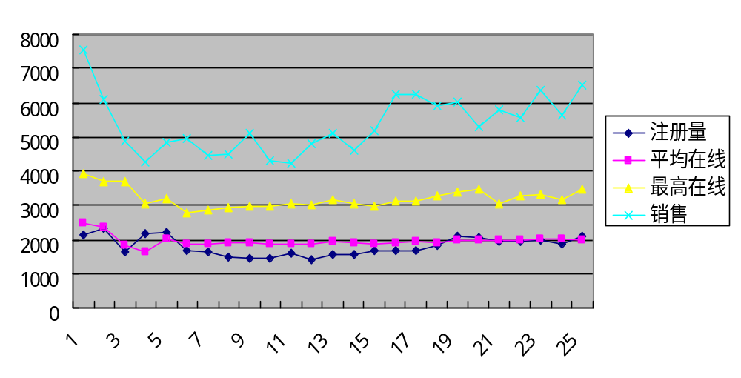
事列数据统计分析
星战2月份运营基本数据报告

Slide 22
附：网游运营数据报告格式-产品运营日报
日期 | 当日注册量 | 累计注册量 | 平均在线人数 | 付费用户数 | 最高在线人数 | 总销售额（单位：元） | 平均在线ARPU（元/人） | 付费用户ARPU（元/人）
2008.02.01 | 649 | 41171 | 784 | 399 | 756 | 4390 | 5.59 | 11
2008.02.02 | 1096 | 42267 | 974 | 568 | 1409 | 5526 | 5.67 | 9.73
2008.02.03 | 822 | 43089 | 974 | 515 | 1365 | 4558 | 4.68 | 8.85
2008.02.04 | 700 | 43789 | 943 | 522 | 1410 | 4734 | 5.02 | 9.07
2008.02.05 | 601 | 44390 | 931 | 540 | 1318 | 4968 | 5.34 | 9.2
2008.02.06 | 439 | 44991 | 805 | 450 | 851 | 4269 | 5.3 | 9.49
2008.02.07 | 451 | 45442 | 783 | 552 | 1094 | 4702 | 6 | 8.52
2008.02.08 | 509 | 45893 | 788 | 499 | 1144 | 3910 | 4.96 | 7.84
2008.02.09 | 495 | 46388 | 805 | 521 | 1152 | 4580 | 5.69 | 8.79

Slide 23
附：网游运营数据报告格式-渠道推广日报
日期 | 推广商 | 下载量 | 当日注册量 | 累计注册量 | 日付费用户数 | 累计付费用户数 | 当日充值金额 | 累计充值今额总数

Slide 24
附：网游运营数据报告格式-销售数据日报
日期 | 销售额（单位：元）
 | 神州行 | 19pay（神州行） | 19pay（联通） | 短信 | WAP代收费 | 银行汇款 | 合计

Slide 25
附：网游运营数据报告格式-月报告
项目 | 日期 | 平均在线 | 峰值在线 | 当月登陆用户 | 当月新增注册用户数 | 历史总体注册用户数 | 当月新增付费用户数 | 当月付费用户数 | 上月活跃（重复）付费用户数 | 历史总体付费用户数 | 当月销售金额 | 当月消费金额 | 付费用户ARPU | 平均在线ARPU | 存留率 | 总体付费用户/总体用户转化率 | 当月付费用户/当月登陆用户 | 当月新增付费用户/当月新增注册用户 | 当月重复付费用户数比率

Slide 26
1.营销数据统计基本数据定义、分析、影响因素
充卡金额（元）
用户通过各种支付渠道购买游戏虚拟货币产生地实际销售RMB收入
消费金额（单位：元 或虚拟货币）
用户通过所购买得来的虚拟货币购买游戏虚拟道具或时间所花费虚拟货币或折算成实际的金额
消耗金额（单位：元 或虚拟货币）
用户通过使用虚拟道具折算成实际虚拟货币数量或折算成实际产生的金额。
支付类型
神州行 盛大 骏网 短信 Q币 其他 合计汇总报表

Slide 27
2.产品内玩家用户数据管理类
玩家角色职业统计类
统计目标：职业等级1-封顶级别，角色数，并可以查看角色详细信息
角色数统计 在线标志，封号标志 付费标志 帐号信息 服务区，所在区域 最后登陆时间
玩家角色级别统计类
基础数据信息：
服务器 服务区 帐号 角色 级别 在线标志 付费标志 封号标志 最后登陆时间
玩家金钱（财富）统计类
基础数据信息：
服务器 服务区 帐号 角色 级别 金钱 在线标志 封号标志 付费标志 最后登陆时间
统计选项：日排行前100名 月排行前100名 累计排行
玩家公会系统统计类
玩家师徒关系管理类
师父排行，徒弟数
基础数据信息：师傅角色名： 徒弟数
付费玩家关系管理类
基础数据：日期， 付费次数，付费累计金额 角色名，帐号 付费类型 等

Slide 28
3.产品内商城统计数据管理类
道具品种数量/单价/用途
道具销售报表数据：
总体道具购买数量 、总体道具销售金额 总体道具使用消耗量，总体道具销售金额
日，月 累计总量：
作用：用于查看整体游戏道具商品地设计合理性
道具销售日明细数据
日期 道具名称 单价 销售数量 销售金额 消耗数量 销售金额
某个道具：月销售汇总明细：
作用：用于道具设计改进和运营方式

Slide 29
学习：运营支付渠道
回答用户如何付费
运营如何产生资金流
如何实现利润

Slide 30
一:支付基本概念
支付基本概念:
市场目标用户在商品交换过程当中发生购买行为而使用的某种交换方式.其主要目的是通过支付行为获得商品的使用价值.所有的支付承载的介质背后必须具备与用户现金挂钩,才能表现.
通常表现形式主要分为:
现金支付
刷卡支付
电子支付
兑换支付
实/虚卡支付
其他介质支付
手机游戏尽在当乐网

Slide 31
二:互联网上常用的支付方式
电子银行转帐支付
支付宝
神州行充值卡
联通充值卡
短信
WAP代收费
虚/实物卡(盛大/骏网)
其他介质支付

Slide 32
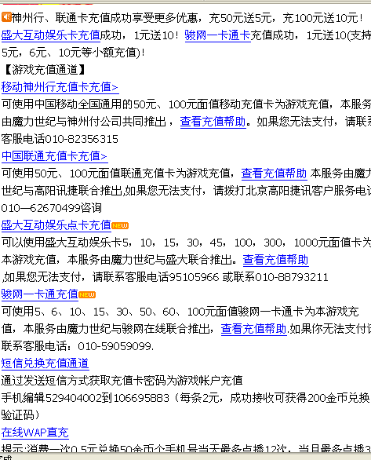
三:网络游戏市场支付方式简述
银行直接汇款
神州行卡
联通卡
短信
盛大卡
骏网一卡通
网汇通卡
WAP代收费

Slide 33
网络游戏支付流程
现金到虚拟货币(点数)支付交换方式
1.卡密方式
消费者先通过现金或其他代表现金的介质购买获得卡号和密码后,再利用卡号和密码在运营商平台上输入自己的帐号或选择服务区,进行兑换其所代表的价值:
比如:短信购买卡密等:
2.直充方式
消费者直接利用现金或其他代表现金的介质在运营商平台上输入自己的帐号或选择服务区,进行兑换其所现金代表的价值:
神州行充值,联通卡充值,盛大点卡,骏网一卡通
实列讲解:wap.ljsy.net

Slide 34
四:网络游戏支付渠道分析
银行直接汇款:利润最高,不需要手续费用
神州行/联通卡:一般支付公司收20%左右手续费用
盛大卡:收25%手续费用
骏网一卡通:收30%手续费用
短信:移动提供:15%手续费用,SP20%手续费用,坏帐约在13%左右 .
WAP代收费:移动15%,SP10%,坏帐在10%左右

Slide 35
五:直充方式:网络游戏支付技术接口
直充方式一般都会让支付通道提供技术接口文档,游戏运营商根据这个文档做接口测试,判定用户是否支付成功,从而决定兑换
一般接口参数:商户号,定单号,金额,用户ID,密钥,加密等.
结算:将以商户号,定单号进行区分
实际样列:wap.ljsy.net.

Slide 36
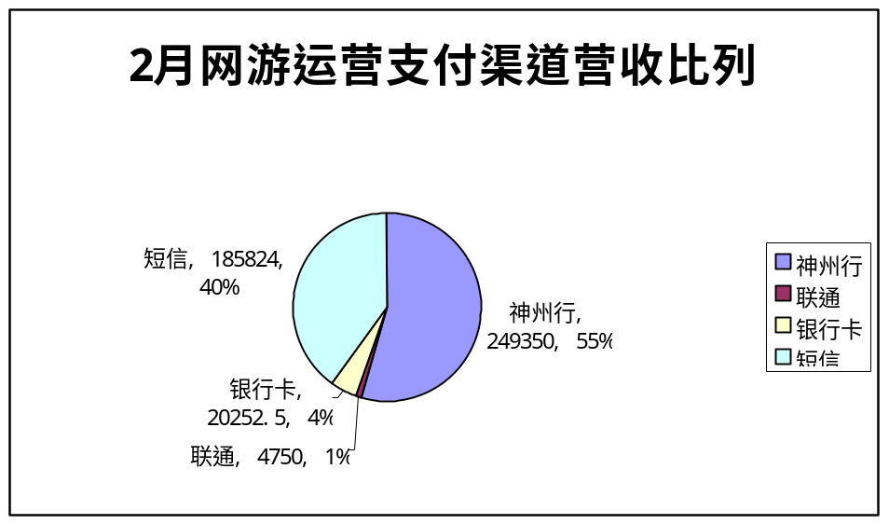
网络游戏支付渠道所占比重

Slide 37
学习：网络游戏营销心理学
回答如何把握用户心理营销
回答活动策划运营如何做
回答如何实现营销的目的

Slide 38
用户消费心理与行为
一、网络游戏用户消费心理需求
二、网络游戏用户消费动机
三、网络游戏用户消费行为
四、营销活动方案策划与设计

Slide 39

一、网络游戏用户消费心理
安全需求
成长需求
探索需求
交互需求
审美需求
尊重需求
自我实现需求
马斯洛五层人类需求理论

Slide 40
网络游戏用户消费心理-安全需求
1.安全是角色在游戏虚拟世界当中，由于游戏本身PK系统、帐号安全等设计所衍生出来的客观需求。
PK是网络游戏系统重要功能，表现为角色与角色，角色与怪物（系统）的PK
帐号安全：表现为角色希望自己的所获得虚拟价值得到保护。
玩家总是期望能得到系统、角色环境、自身的保护，确保安全，以期望顺利地进入游戏过程,实现成长。
2.安全需求具体表现在玩家会选择个人角色成长相关的辅助道具、任务等来实现自我成长，以抵抗各种“危险”因素。
3.安全需求是玩家最基本的一个需求。

Slide 41
一、网络游戏用户消费心理-成长需求
1.成长是角色在游戏虚拟世界当中的客观行为现象，成长一般表现为等级的提升、装备、个人属性等提升。
2.玩家总是期望自己由低级状态向高级状态实现成长
3.玩家总是希望缩短成长的时间，以便完成个人自我实现。
4.玩家成长一般通过自身地探索、动作、任务、行为等游戏系统规则实现。比如打怪，做任务，购买辅助成长道具等方式实现

Slide 42
网络游戏用户消费心理-探索需求
1.探索是角色进入虚拟世界当中一种客观反映。方面角色进行成长并满足自我实现
2.探索表现为进入游戏场景，提示、寻路、副本任务场景，新功能新系统尝试与体验，操作等等
3.玩家总希望自己能够了解虚拟世界的全貌，并获取更多新的知识和技能，列入查看游戏攻略，尝试飞行系统、新地图查看，建筑物属性，任务模式，NPC对话等。
4.玩家希望能够尽快了解和熟悉虚拟世界当中的各种属性，以便完成成长与个人实现。

Slide 43
一、网络游戏用户消费心理-交互需求
1.人本身是一种社会关系性动物，角色作为人的客观存在自然也会有社会关系性的特征。
2.虚拟世界的交互实现是以角色为基本单元对象进行
3. 交互表现为对话、交友、聊天、组队、公会、帮派、结婚等行为动作。
4.玩家期望与世界、玩家、系统之间实现交流和沟通，并有具备社会现实属性
5.交互是玩家实现个人成长、自我实现的重要途径

Slide 44
网络游戏用户消费心理-审美需求
1.审美是人类一种基本追求
2.虚拟世界审美感表现在：场景，物品，装饰，称呼，荣誉、形象等
3. 玩家期望在游戏里保持自己独特的个性美感。
4.玩家期望在游戏里释放自己的个性
5.审美是玩家自我实现的一种客观反映

Slide 45
网络游戏用户消费心理-尊重需求
1.尊重需求是指玩家希望在虚拟世界当中，取得社会地位、荣誉等，从而获得世界的认可。
2.尊重需求表现形式:等级排行，财富排行，贡献排行，公会会长，组队首领，特殊物品，道具，AVTAR装饰羡慕感等
3. 玩家希望在游戏里获得地位，并受到到尊敬

Slide 46
网络游戏用户消费心理-自我实现
1.玩家在游戏里通过个人融入，情感满足与宣泄，目标实现，精神意念等方式表现为自我实现。
2. 心情，文章，取得特殊物品，获得地位，独特装饰等来获得自我实现。
3. 自我实现是玩家融入游戏的最高需求

Slide 47
网络游戏用户消费动机
以安全为需求的消费动机
以成长为需求的消费动机
以探索为需求的消费动机
以交互为需求的消费动机
以尊重为需求的消费动机
以审美为需求的消费动机
以个人实现为需求的消费动机
以现实需求的消费动机
以综合需要的消费动机

Slide 48
网络游戏用户消费动机-安全需求
需求动机刺激点：
1.帐号安全类:
帐号绑定、密码安全、游戏内系统、操作、装备、形象等安全锁，其他安全类道具
2.PK动作类：
自由PK开关（系统），
自动攻击、自动回血、回魔、回蓝、精力恢复、生命、精力药水（低，中，高）
复活类、逃跑类、PK时保镖类
防备类：吸引或逃避怪物道具（ 吸妖石、引妖石）
PK保护卡:保护PK死亡次数
3.组队PK动作类
角色与宠物联合PK亲密度：
PK时防止自身装备掉落道具：乾坤锁（魔力）
4.安全需求礼包：
组合以上所有的【安全需求】销售包
比如1个包涵盖1种以上的需求道具

Slide 49
二 、网络游戏用户消费动机-成长需求
需求动机刺激点：
1.等级类:
人物经验卡：双倍经验，3倍经验卡，多倍经验卡 升级礼包，经验储值，离线经验，在线经验卡
宠物经验卡：双倍经验，3倍经验，多倍经验卡 升级礼包
经验储值，离线经验，在线经验卡等
2.装备类：
角色或宠物包裹扩充类 、提升武器合成、特殊合成材质
等
3.职业类：
角色转职卡 职业清洗卡
4.宠物类：
宠物粮食，召唤宠物几率，特殊宠物或获得特殊宠物的道具
宠物喂养，宠物经验，宠物装备，宠物进化
5.综合：角色特殊级别礼包等

Slide 50
网络游戏用户消费动机-探索需求
需求动机刺激点：
1.传送类：
回城，随身传送
2. 副本场景类：
副本通行证
3.探索助手类：
奴隶卡，向导卡 随身向导

Slide 51
网络游戏用户消费动机-交互需求
需求动机刺激点：
1.聊天类
大喇叭: 置顶广播
特殊表情
2. 公会类：
扩充卡、公会升级、公会股东充值，抽奖券
师徒卡等
3.结婚类：
效果道具，幸福甜蜜度，烟火、礼花等
4.查看类：
魔障卡，望远镜，千里眼等
5.综合类

Slide 52
二 、网络游戏用户消费动机-审美需求
需求动机刺激点：
1.装饰类（AVTAR)
坐骑 、服饰，项链等
2.其他类

Slide 53
二 、网络游戏用户消费动机-尊重需求
需求动机刺激点：
等级排行榜，财富排行榜，在线时间排行榜
展示台，公会关系，查找优先显示，师徒关系等

Slide 54
二 、网络游戏用户消费动机-自我实现
需求动机刺激点：
等级方面：等级排行
挑战:副本BOSS，征服
融入感：征文，小说，融入范围
付费方面：充值，消耗，排名
公会：数量，好友，师徒，结婚，统领
动作行为：占领，进攻，PK，组队，帮派战

Slide 55
二 、网络游戏用户消费动机-现实消费
需求动机刺激点：
销卡促销手段: 优惠方式
1.购卡充值优惠：返券
2.购卡赠送物品
3.虚拟物品购买优惠
4.折扣率

Slide 56
二 、网络游戏用户消费动机-综合需求
需求动机刺激点：
1.销卡优惠
2.礼包销售(宝箱）
3.虚拟物品打折
4.提升在线时间
5.经验赠送
6.新虚拟物品销售
7.装备领取
8.新地图
9.新功能系统
10.新区开放
11.其他方式

Slide 57
三、网络游戏用户消费行为
1.手机客户端网游用户消费行为
2.手机页面网游用户消费行为

Slide 58
三、网络游戏用户消费行为-客户端网游
1.消费人群：
现实消费人群：
民工、个体经营者、军人、白领，学生
潜在消费人群：学生
2.付费方式：
神州行充值卡（70%），短信（30%）
3.月付费金额：33元-50元
4.月平均在线ARPU:100-150元
5.消费虚拟物品：宝箱、经验类，装备类 ，礼包类，返点类，其他类
6.平均付费周期：3-4个月，平均每月付费10-20元左右
7.在线时间：晚上11点，中午12-2点是高峰
8.独立付费用户与独立注册用户转化率=10%左右
9.

Slide 59
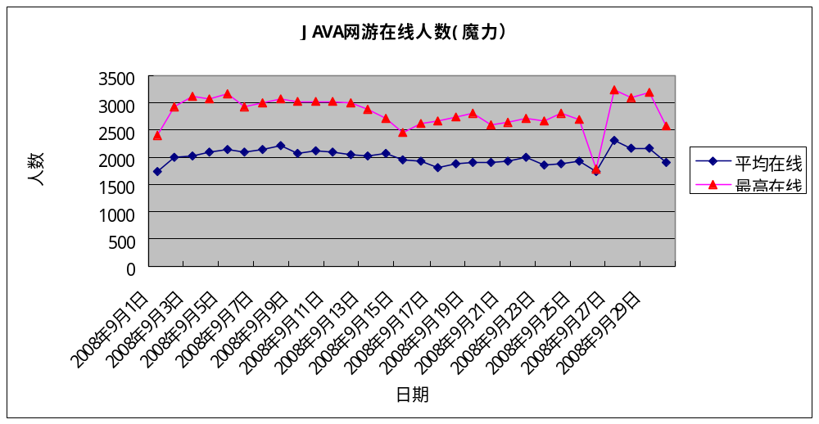
三、网络游戏用户消费行为-客户端网游在线（月）

Slide 60
相关数据案列-魔力
2007年12月-2008年10月
总共销售220W元，
累计付费超过1500 元独立用户120人
前120人共付费32W占总销售收入14.5%
截止目前总体独立付费用户3.4W，约占比列0.35%.
总体独立付费用户数53185，总注册483279
付费转化率11%

Slide 61
网络游戏用户消费行为-页面网游
1.消费人群
现实消费用户群:个体经营者、工人、农民工、学生、白领
潜在消费用户群：学生
2.付费方式：神州行充值卡（80%）短信（20%)
3.月付费金额:50-80元
4.月平均在线ARPU=90-120元
5.消费虚拟物品：宝箱、经验类，装备类 ，礼包类，返点类，其他类
6.平均付费周期：3-4个月，平均每月付费10-20元左右
7.在线时间：晚上11点，中午12-2点是高峰
8.付费用户数与注册用户转化率=3-4%

Slide 62
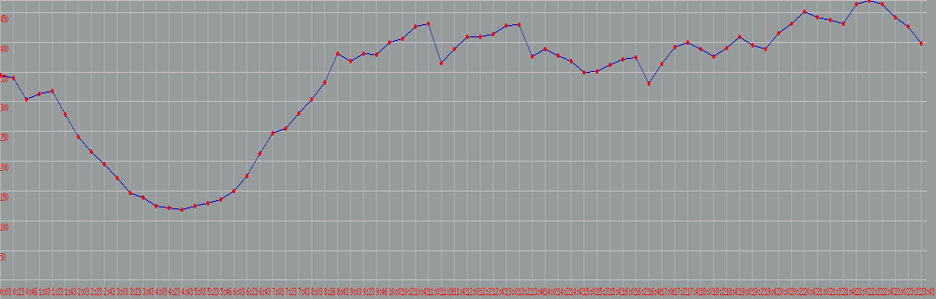
三、网络游戏用户消费行为-页面网游在线（天）

Slide 63
三、网络游戏用户消费行为-页面网游付费存留率
日期 | 累计推广付费用户留存率 | 推广月独立付费注册付费用户转化率 | 推广累计注册独立付费用户转化率
2008年6月 | 1 | 1.21% | 1.21%
2008年7月 | 51.37% | 1.56% | 2.14%
2008年8月 | 33.20% | 1.00% | 2.43%
2008年9月 | 17.01% | 0.51% | 2.53%
平均 | 33.86% | 1.07% | 2.08%

Slide 64
四、营销活动方案策划设计
1.活动方案的目的
2.活动方案把握当前用户消费需求
3.活动方案针对的用户消费动机分析与评估
3.活动方案需要达到效果
4.活动方案策划与执行
5.活动方案的总结

Slide 65
四、营销活动方案策划设计-活动目的
1.提高总体销售收入？
2.提高平均在线或用户在线时长,ACU/PCU的拉动？
3.提高注册用户数？
4.提高付费用户ARPU？
5.提高注册用户到付费用户转化率？
6.提高登陆用户数？
7.提高付费用户的虚拟货币消耗？
8.提高某个虚拟物品的充卡或消耗？
9.提高产品的品牌和用户口碑？
10.提高当前等级的用户向某个级别运动？
11.其他目的
分析方法：
评估运营支撑数据，查看当前产品注册，付费，转化，销售，道具销售与消耗情况，运营目标等做决定

Slide 66
四、营销活动方案策划设计-用户消费需求
1.分析：在目前条件下分析用户消费需求，并把握重点。
安全？成长？审美？尊重？交互？自我实现
2.目标营销对象：分析当前用户消费需求重点的现实消费用户群与潜在消费用户处于的等级状态
3.制定用户消费需求列表

Slide 67
四、营销活动方案策划设计-用户消费需求动机分析
1.锁定目标用户消费群体：
分析方法：（支撑平台数据涉及到锁定的用户目标群体，查看其状态）
2.制定和研究刺激用户消费需求的各种动机
3.列出刺激用户消费动机的措施

Slide 68
四、营销活动方案策划设计-活动效果评估
量化活动的目标：
收入？
注册？
付费？
转化率?
影响力？

Slide 69
四、营销活动方案策划设计-策划与执行
1.汇总活动的目的
2.活动针对的用户消费对象
3.活动达到的效果
4.汇总活动刺激需求的动机
5.详细描述各种产生动机的方案
6.活动消息的发布渠道、市场投入
7.活动执行工作岗位的分配
8.活动时间、活动结束后的评估

Slide 70
四、营销活动方案策划设计-活动总结
总结活动目的实现
总结活动效果与执行
总结活动用户消费把握
总结活动对用户消费动机把握是否准确
总结活动投入与产出率
总结活动管理执行经验
其他方面总结

Slide 71
学习：网络游戏运营职能部门
回答如何实现运营目标的组织架构

Slide 72
网络游戏运营职能分工以及工作担当
一、PC网络游戏运营常见职能部门组织结构图
（以：完美世纪公司为列）
运营中心
产品部门
市场部
渠道部
商务
拓展部
客服部
技术部
销售部门
产品组1
产品组2
产品组3
市场部1
市场部2
市场部3
渠道部1
渠道部2
客服部1
客服部2
客服部3
技术1部
技术2部
手机游戏尽在当乐网

Slide 73
二、各职能部门基本介绍以及工作职责
运营中心
产品部门
市场部门
渠道部门
销售部门
客服部门
技术部门

Slide 74
2.1 运营中心
工作职责：总体负责公司整体业务产品线运营计划，执行公司总体战略决策，管理各职能部门顺利开展工作，协调解决实际运营过程中遇到地问题，是网游运营最高职能机构。
职位组成：运营总监 产品总监 市场总监 渠道营销总监 销售总监 客服经理

Slide 75
2.2 产品部门
工作职责：确定产品版本控制计划，制定产品运营计划、完善产品服务，产品测试，产品线上活动策划、产品数据统计分析等，并协调市场/渠道/客服部门工作，承担销售收入指标。
职位组成：产品总监、产品经理
地位：处于网游运营各部门当中核心职能部门

Slide 76
3.市场部门
工作职责：根据产品部门制定地产品版本控制计划以及运营计划、产品活动策划等制定相关媒介宣传，广告投放、并负责网站官网建设与宣传，包括新闻撰写，媒体发布，投放效果检测、跟踪，确定媒体合作关系，联系媒体渠道、广告投放以及宣传等工作。
职位：市场总监 市场经理 媒介专员 文案
官方网站部主管

Slide 77
4.渠道部门
工作职责：开拓渠道宣传，维护渠道关系，为产品带来引入新增用户，分析渠道成本，承担注册用户数指标
职位组成：渠道总监 渠道经理

Slide 78
5.客服部：
工作职责：承担产品客户服务工作，反馈产品问题，并解决客户问题。进行客户营销，
职位组成：客服经理 客服专员

Slide 79
销售部门
工作职责：负责销售结算/支付渠道合作/稳定支付合作关系/制定结算报表/催款等
职位组成：销售总监/专员

Slide 80
商务拓展部门
职责：负责整体公司部门对外合作地商务关系建立、开发、稳定，协议各个部门工作开展
职位组成：商务总监

Slide 81
实践：操作
一：认识你的目标用户群：
经常用手机上网，看娱乐，玩社区，玩游戏，下载音乐的目标用户群，
他们喜欢新鲜事物，善于尝试。他们年龄在15-30岁左右。
分区区域在广东，福建，江浙，北京，等地区，
行业来说为学生，工人，军人，部队，个体工商户。
二：关键词：市场策划，整合营销，终端渠道，创意活动，数据营销支撑系统

Slide 82
实践：操作
三：实施方案：
1.做好创意策划案例：
更具产品特色，确定产品定位，并策划和准备创意材料：手机视频，游戏图片，趣味故事，手机FLASH，文字介绍，活动介绍，话题讨论等
最终表现：WAP页面： 下载，客户端，SWF等，
不同的渠道用不同的创意材料和表现形式
官网，论坛，下载，活动，互动话题，游戏讨论，投票，玩家心情，公会入驻都是必须的。

Slide 83
实践：操作
2.媒介与渠道：
广告投放渠道:
（1）门户网站（3G，新浪，搜狐等游戏频道） 级别A级
（2）社区网站：（天下，3G泡泡等） A级
（3）游戏网站：（当乐，GAME1313,GAMEZERO等）A级
（4）搜索引擎：（百度，GOOGLE，易查等）B级
（5）下载类网站（软件下载类，图片，铃声下载，UC，等）B级
（6）可靠的游戏联盟：（WAPS，乐游等）
（7）终端内置类软件或书签上（NOKIA主页等）
（8）其他类：（友情连接，品牌互推、中国移动，短信群发，地面推广，玩家自推等）
媒介宣传：WWW或WAP网站手机游戏网站，论坛，包括新浪手机游戏频道，各类手机频道新闻等。
3.确定市场预算：
随着行业发展越来越快，估计大作（在2010年）需要开始在启动的时候需要准备50-100W市场宣传费用：
主要用于广告投放、媒介关系维护，商务合作方面：
4.实施要求：
同步性：要同步实施，从内测开始到公测开始，要进行大规模，高强度的立体宣传：
产品完整性：产品方面要确保无出现重大问题，运营活动策划要保证丰富，
市场媒介支持：市场宣传活动案例，平均每2天要有一篇文章进行更新（涉及到游戏系统接受，玩家心情，专访，评价，满意度，市场反映，数据等）
辅助：官网，媒介合作专区同步内容同步更新，客户端版本更新等
后台：数据营销支撑系统：要完善，具备可统计，可分析，可支撑。

Slide 84
实践：操作
四：搭班子，定目标，带队伍：
1.选好市场总监，搭建市场推广队伍：可分注册激活线，品牌合作线，线上媒介活动线，线下推广线，市场策划支撑线。
2.确定各条线的工作职责和考核KPI：
3.沟通市场预案实施日期和相关准备：

